Slide 1
Бөлім тақырыбы:
Жай бөлшектер және оларға амалдар қодану
Сабақтың тақырыбы:
Жай бөлшектер және аралас сандарды көбейтуге есептер шығару
5-сынып математика

Slide 2
Оқу мақсаты:
5-сынып математика
5.1.2.21 жай бөлшектерді; бөлшектерді натурал санға көбейту; аралас сандарды көбейтуді орындау;

Slide 3
Сабақтың мақсаты:
5-сынып математика
Жай бөлшектерді көбейтуге есептер шығару
Жай бөлшек және аралас сандарды көбейтуге есептер шығару
Аралас сандарды көбейтуге есептер шығару

Slide 4
Жай бөлшектерді көбейтуге есептер шығару
Жай бөлшек және аралас сандарды көбейтуге есептер шығару
Аралас сандарды көбейтуге есептер шығару
Бағалау
критерийі

Slide 5
Еске түсірейік
Жай бөлшектер және аралас сандарды көбейту
Аралас сандарды көбейту формуласы:
Бөлшекпен натуралды сандарды көбейту формуласы:
Жай бөлшектерді көбейту формуласы:

Slide 6

Математика әрқашан шешімі бар дүние
1-Жай бөлшектерді көбейтуге есептер қарастырайық
1）$\frac{6}{7}·\frac{5}{8}$=$\frac{6·5}{7·8}$=$\frac{30}{56}$=$\frac{15}{28}$
2）$\frac{7}{20}·\frac{9}{75}=\frac{7·9}{20·75}=\frac{63}{1500}=\frac{21}{500}$
3）$\frac{3}{10}·\frac{5}{7}·\frac{1}{2}=\frac{3·5·1}{10·7·2}$
4）$\frac{8}{9}·\frac{4}{5}=\frac{8·4}{9·5}=\frac{32}{45}$
5）$\frac{2}{11}·\frac{12}{20}=\frac{2·12}{11·20}=\frac{12}{11·10}=\frac{12}{110}=\frac{6}{55}$
Дескриптор: Білім алушыларға:
Алымдарын көбейтіп, алып етіп, бөлімдерін көбейтіп бөліп етіп, нәтижесін бөлшек түрінде жаза алады.

Slide 7

2-Бөлшектерді натурал санға көбейту есептерін қарастырайық
1）$\frac{5}{11}·2=\frac{5}{11}·\frac{2}{1}=\frac{5·2}{11·1}=\frac{10}{11}$
2）$\frac{6}{31}·4=\frac{6}{31}·\frac{4}{1}=\frac{6·4}{31·1}=\frac{24}{31}$
3）$\frac{3}{40}·10=\frac{3}{40}·\frac{10}{1}=\frac{3}{4·1}=\frac{3}{4}$
4）$\frac{16}{27}·9=\frac{16}{27}·\frac{9}{1}=\frac{16·9}{27·1}=\frac{16}{9}=1\frac{7}{9}$
5）$\frac{6}{7}·7=\frac{6}{7}·\frac{7}{1}=\frac{6}{1}=6$
Дескриптор білім алушыға:
Натурал санды бөлшек түрінде жазып алып. Бөлшектерді көбейту ережесі қолданып шығара алады.

Slide 8

3-Аралас сандарды көбейтуге есептер қарастырайық
1）$2\frac{1}{2}·3\frac{1}{4}=\frac{5}{2}·\frac{13}{4}=\frac{5·13}{2·4}=\frac{65}{8}$
2）4$\frac{3}{5}·1\frac{5}{6}=\frac{23}{5}·\frac{11}{6}=\frac{23·11}{5·6}=\frac{253}{30}=8\frac{13}{30}$
3）1$\frac{7}{10}·2\frac{2}{3}$=$\frac{17}{10}·\frac{8}{3}=\frac{17·4}{5·3}=\frac{68}{15}=4\frac{8}{15}$
4）5$\frac{6}{7}·1\frac{2}{9}=\frac{36}{7}·\frac{2}{11}=\frac{36·2}{7·11}=\frac{72}{77}$
Дескриптор білім алушыға:
Аралас сандарды бұрыс бөлшек түрінде жаза алады;
Жай бөлшектерді көбейту ережесін қолданып бұрыс бөлшектер түріндегі көбейтуге есептер шығара алады.

Slide 9
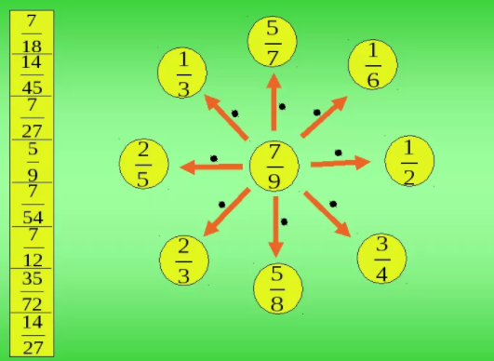
Өзіндік жұмыс
Күн сәулесіндегі жай бөлшектерді өзара көбейтіп сол жағындағы кестеден жауабын сәйкес табыңыз, сонда сіздерде күн сәулесі шашырайды

Slide 10
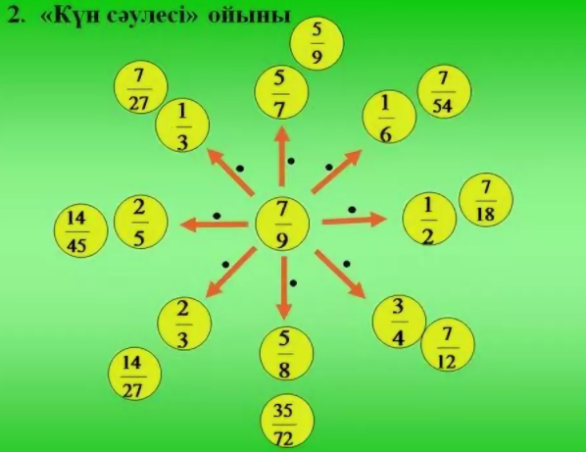
Өзіндік жұмыстың жауаптары:

Slide 11

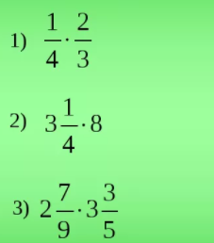
Үй тапсырмасы:

Slide 12
Сау болыңыздар

